Slide 1
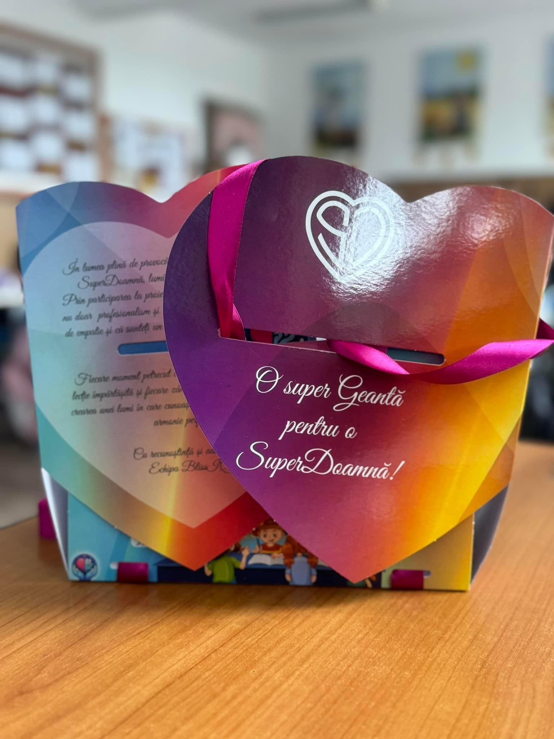
INTELIGENȚA EMOȚIONALĂ
BLISSIQ, la mine în clasă
Prof. înv. primar, Cocoș Aurora
Clasa a II-a D
Școala Gimnazială ” Constantin Brâncoveanu”, Rm. Sărat

Slide 2

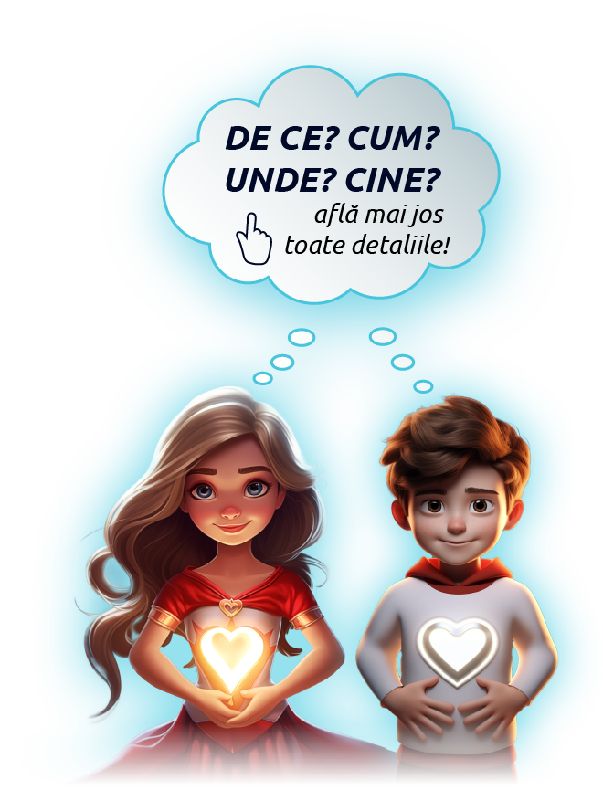
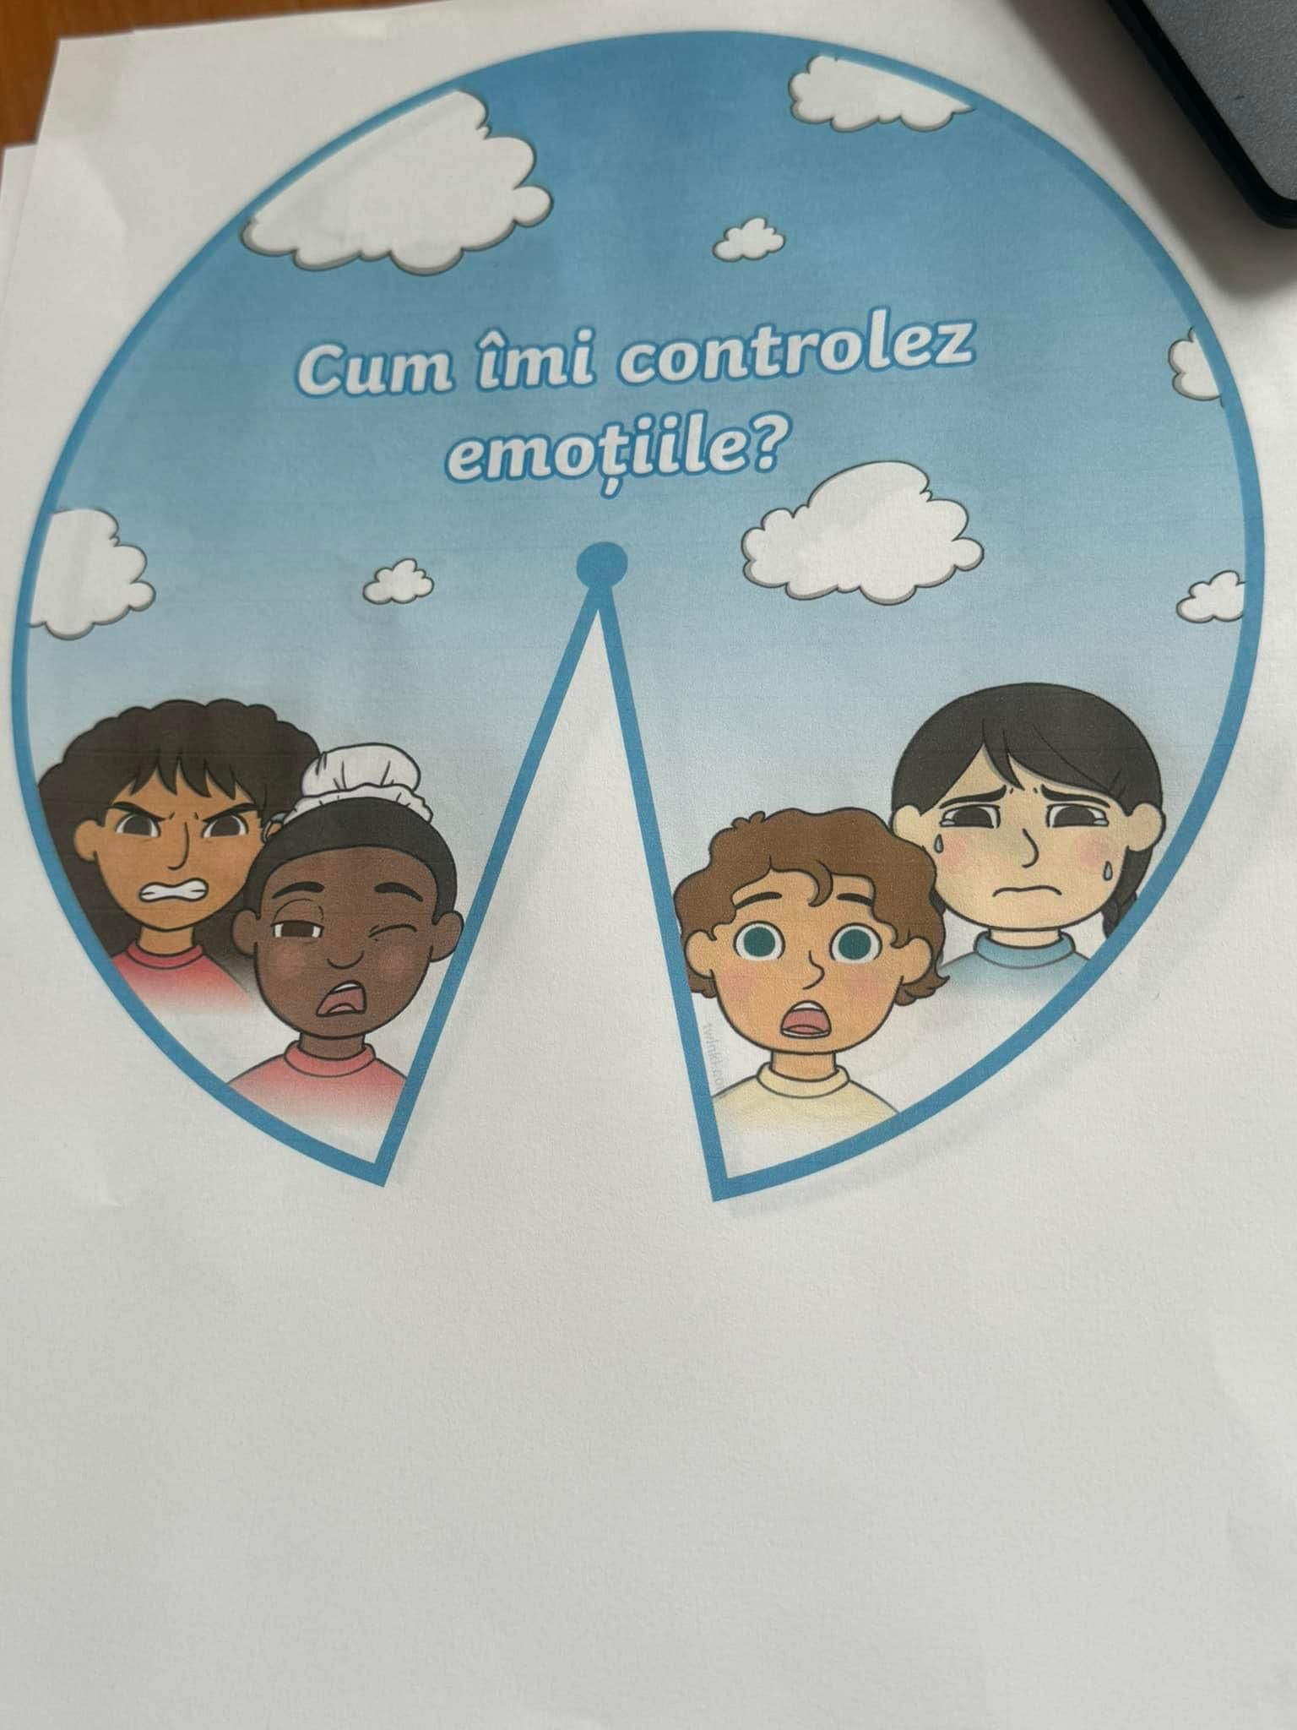
Cultivarea inteligenței emoționale este esențială în dezvoltarea timpurie a copiilor si contribuie în proporție de 80% la reușita în viitoarele cariere!

Slide 3
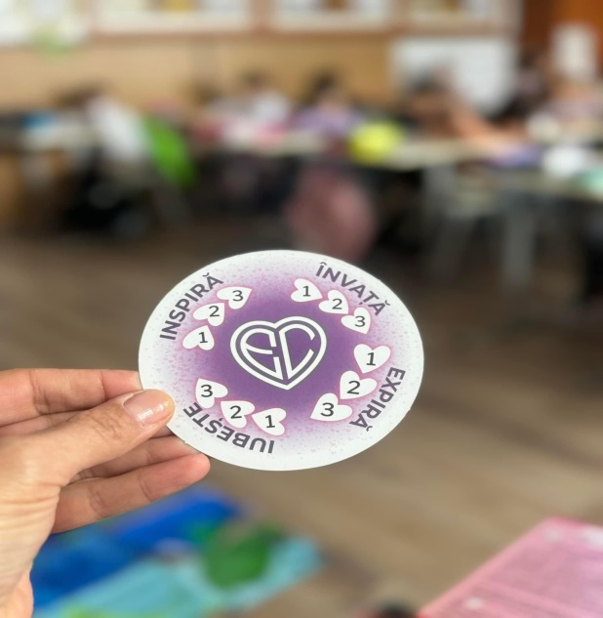
Cultivarea inteligenței emoționale:
identificarea și recunoașterea fricilor și a temerilor (presiunea timpului);
însușirea unor tehnici de respirație pe care le pot utiliza oricând simt frică sau nesiguranță;
vizualizarea grijilor (prin imagini) și ghidarea lor în direcția potrivită;
eliberarea tensiunilor prin jocuri de mișcare (cu timpi exacți);
găsirea Cuvintelor de Putere pentru Inimi Curajoase (potrivite fiecăruia);
transformarea fricii în putere - curaj (tehnica recunoștinței).

Slide 4
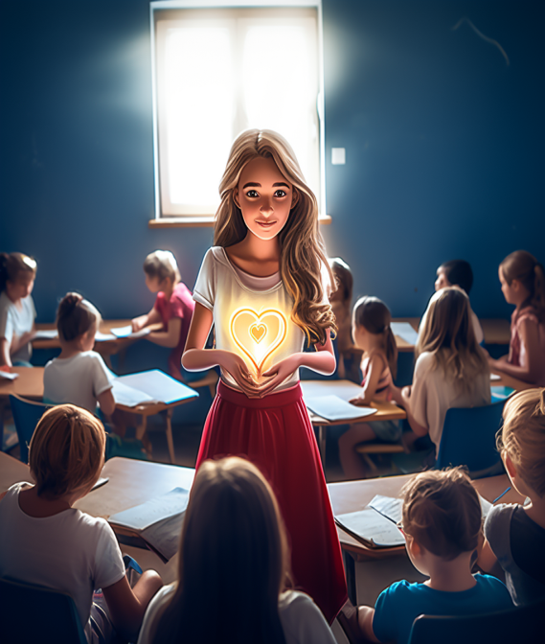
Îmbogățirea cunoștințelor
identificarea și eliminarea ideilor preconcepute (test =greutate, pedeapsă);
adoptarea tehnicii de auto-calmare și concentrare (Discul Armoniei)
rezolvarea exercițiilor interdisciplinare
obișnuința de a lucra sistematic, fără teamă;
măsurarea și analiza reușitelor
acumularea de informații noi (în ghidul EC vor găsi curiozități din universul nostru);

Slide 5
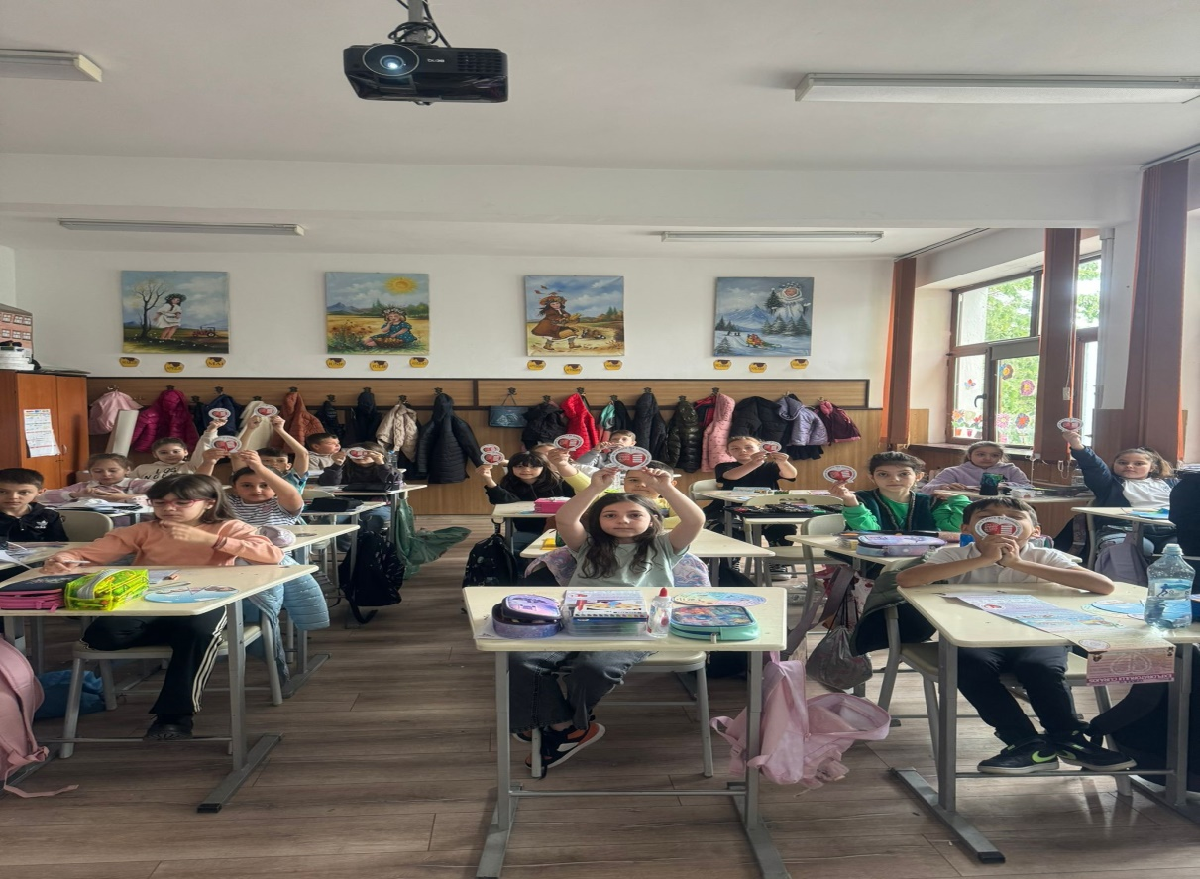
Leadership și munca în echipă
dezvoltarea empatiei prin interacțiunile cu colegii;
joc de rol (înfățișarea fricii, curajului, pesimismului și optimismului);
celebrarea reușitelor
prin „Jocul bucuriei” și „Jocul de-a statuile”;
împărtășirea experienței Bliss IQ în
„Cercul armonios al clasei”;
bonusul de la finalul workshop-ului include
activitatea colectivă;

Slide 6

Siguranța școlară
creșterea conștientizării personale (încredere în sine crescută = diminuarea conflictelor)
dezvoltarea sentimentului de apartenență la grup;
îmbunătățirea abilităților de comunicare (exprimare calmă, clară);
promovarea înțelegerii reciproce (ascultarea opiniilor celorlalți);
creșterea rezilienței școlare (diminuarea șanselor
de bullying sau alte comportamente negative);

Slide 7
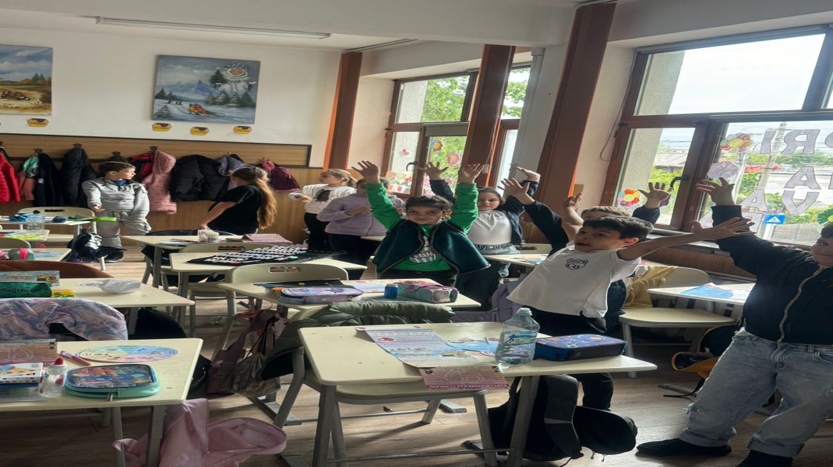
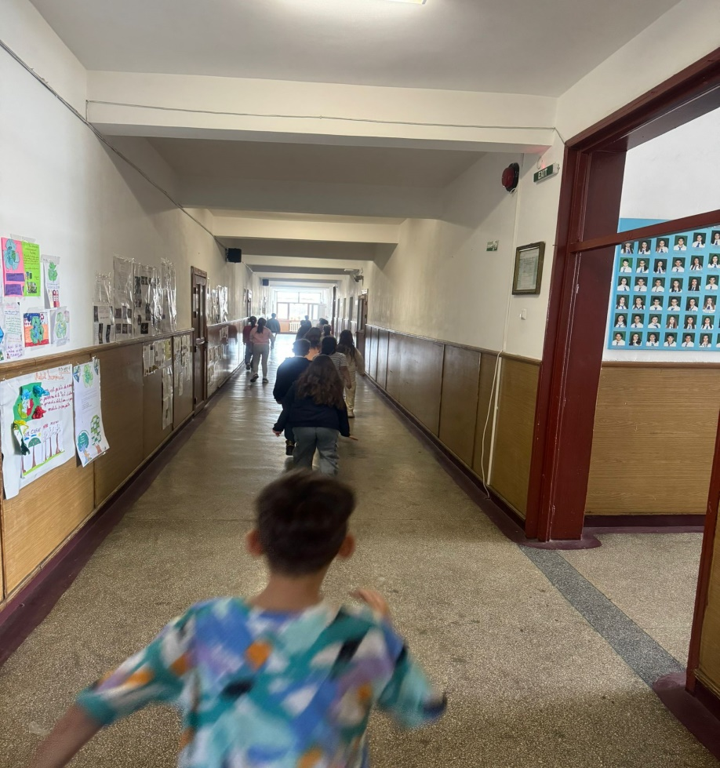
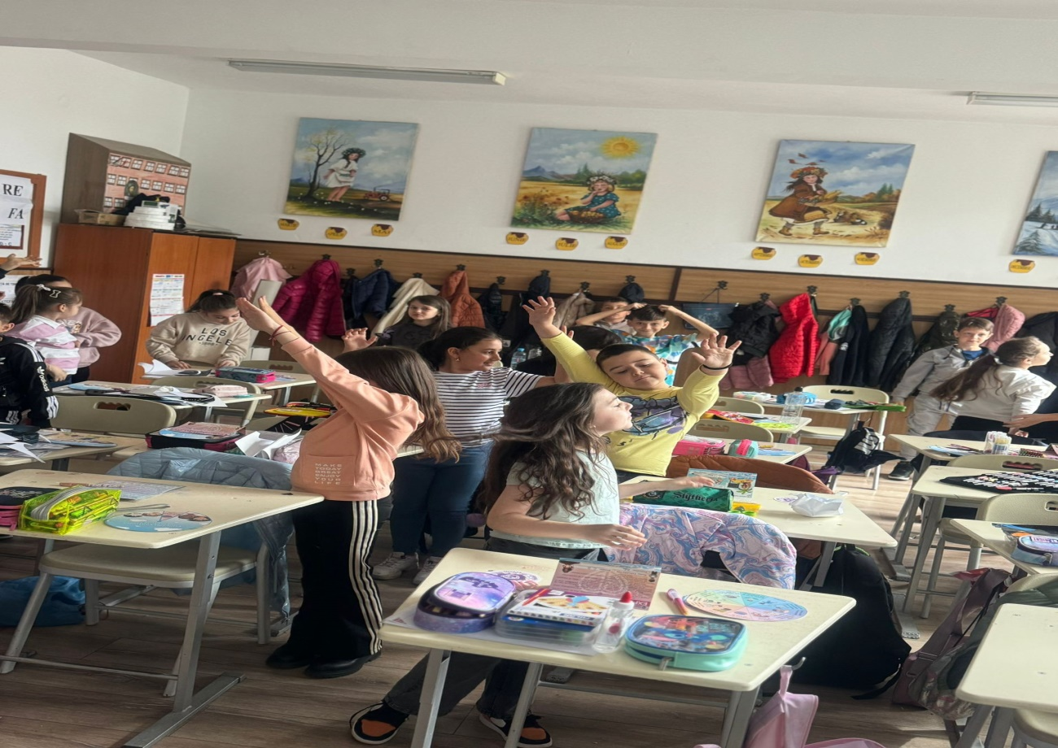

Slide 8
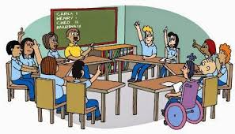
Workshop-urile Bliss IQ vă ajută pe termen lung la cultivarea inteligenței emoționale, prioritizând:
gestionarea ieșirilor de nervozitate ale copiilor
conștientizarea actelor de violență
armonizarea clasei
creșterea rezultatelor sub presiunea timpului
cuvinte jignitoare versus empatie
nivel adecvat al vocii & respect
„nu vreau” versus „aș vrea, dar mi se pare greu”
lipsa bunului simț și al respectului

Slide 9


